Slide 1
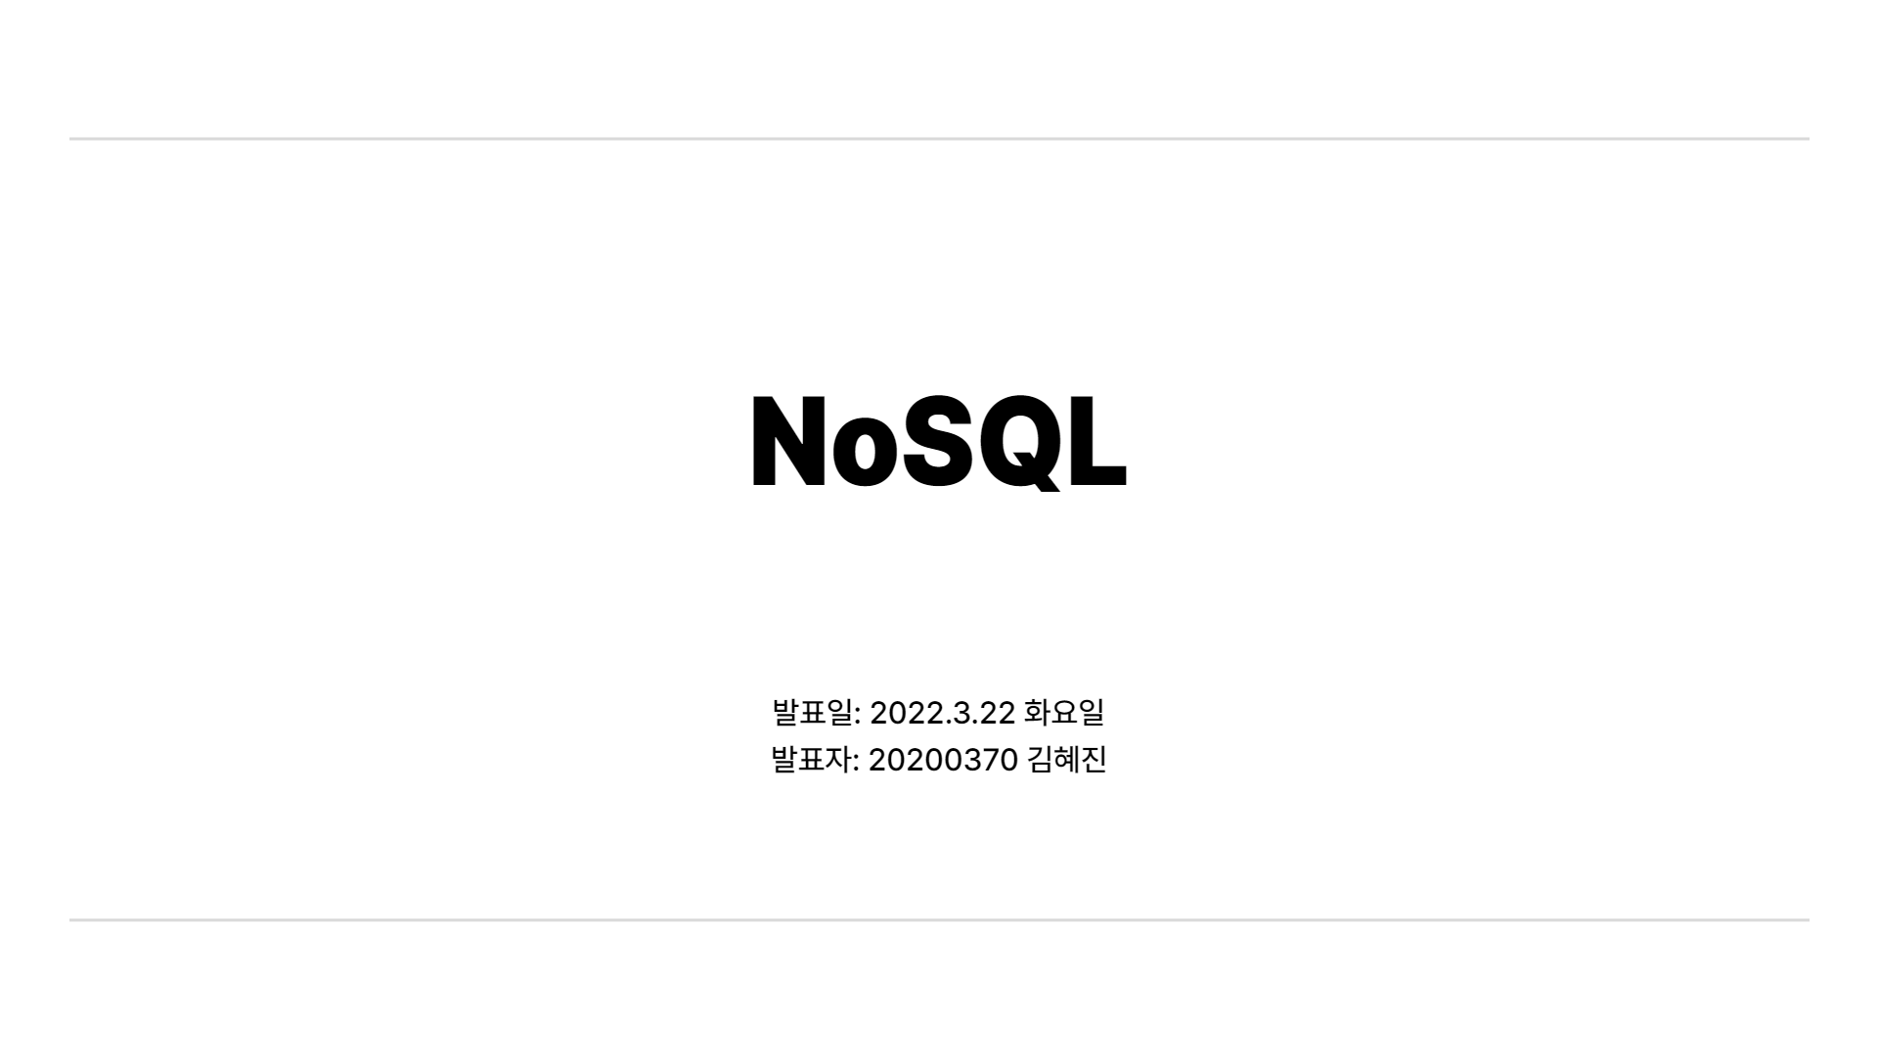
Notes:
안녕하십니까. 저는 오늘 NoSQL을 주제로 발표해보겠습니다.

Slide 2
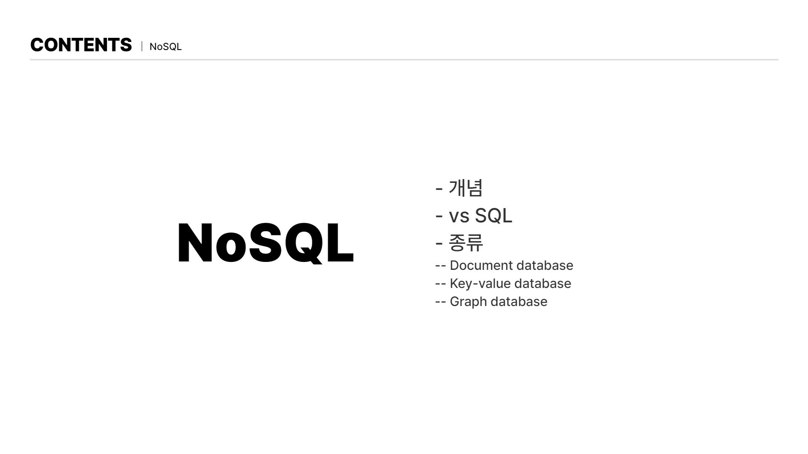
Notes:
NoSQL의 개념에 대해 짚어보고, 종류 세 가지를 살펴보겠습니다.

Slide 3
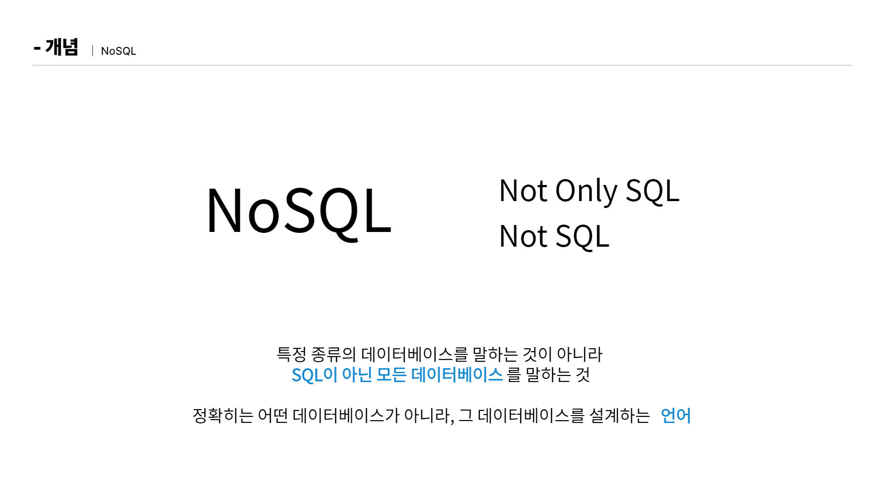
Notes:
NoSQL은 Not SQL 또는 Not Only SQL이라고도 합니다.
NoSQL이라는 것은 특정 종류의 데이터베이스가 아니라, SQL이 아닌 모든 데이터베이스의 거대한 그룹입니다.
예를 들면 마치 한국 음식과 한국 음식이 아닌 음식 같은 개념을 생각하면 될 것 같습니다.
사실 정확히는 어떤 데이터베이스가 아니라 그 데이터베이스를 설계하는 언어라고 하는 것이 맞는데
이번 발표에서는 SQL, NoSQL이라고 표현하겠습니다.

Slide 4
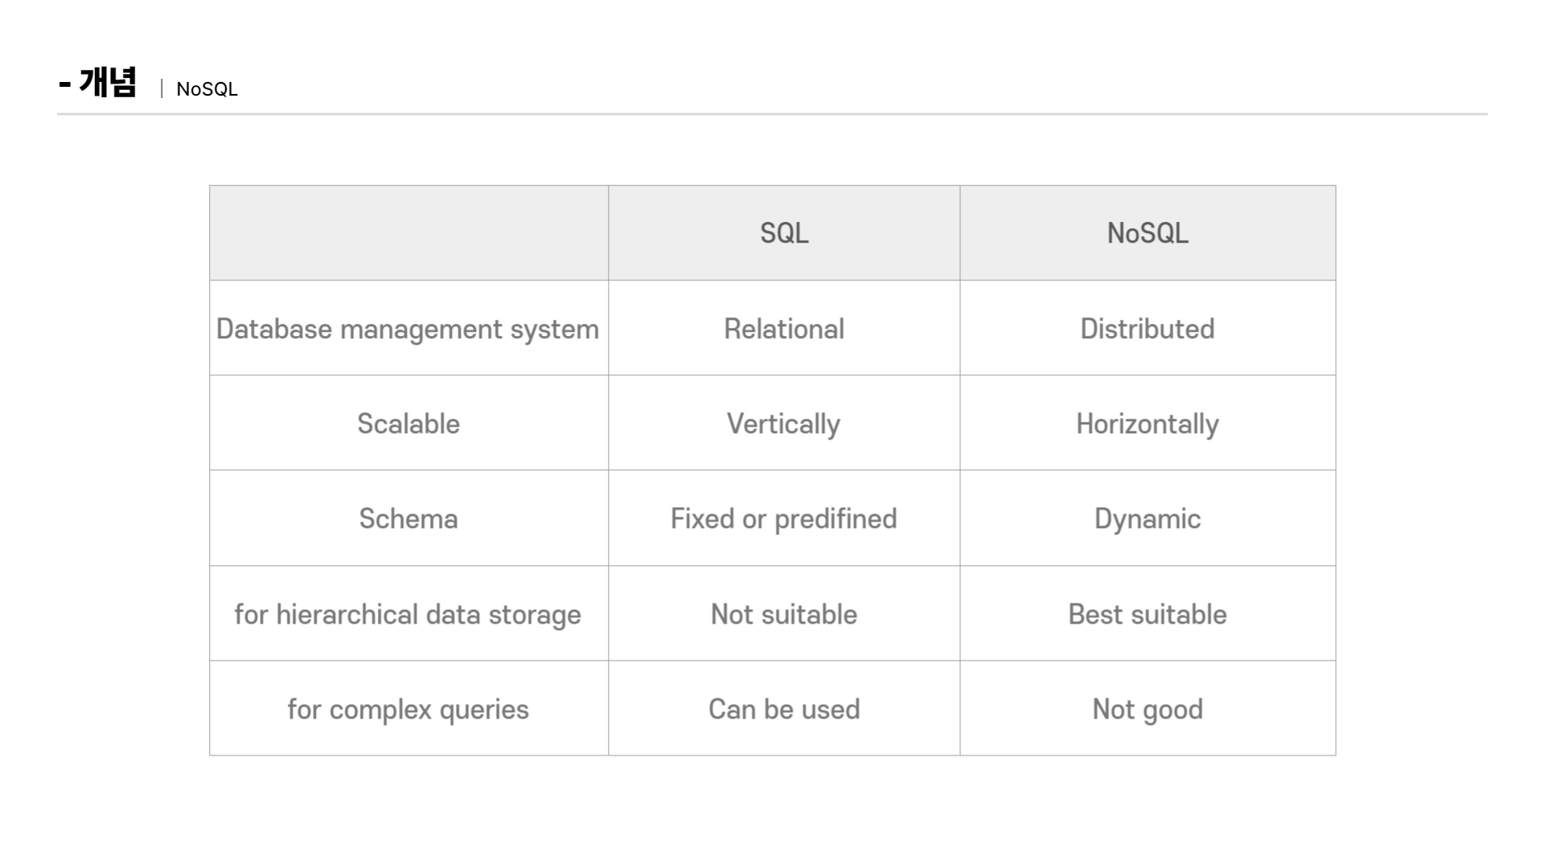
Notes:
우선 NoSQL은 빅데이터가 많아지면서 데이터 스케일이 커지다 보니 RDB가 해결하지 못하는 데이터 구조가 생겨났고, 그것을 해결하기 위해 나왔습니다.
그래서 기본적으로 SQL 기반은 RDB에서 사용하고, NoSQL 데이터베이스는 분산 시스템이 많습니다.
확장성은 SQL은 수직, NoSQL은 수평적이며
Schema는 SQL이 미리 정의되고 고정된 스키마라는 것과는 반대로 NoSQL은 자유롭고 동적인 스키마를 지닙니다.
그리고 join이 필요하기 때문에 계층적 데이터 저장에는 적합하지 않지만 NoSQL은 데이터에 다양한 것을 포함할 수 있으며 나중에 나오겠지만 그래프 형태의 DB도 있기 때문에 계층적 데이터 저장도 가능합니다.
이런 자세한 차이점을 하나씩 살펴보겠습니다.

Slide 5
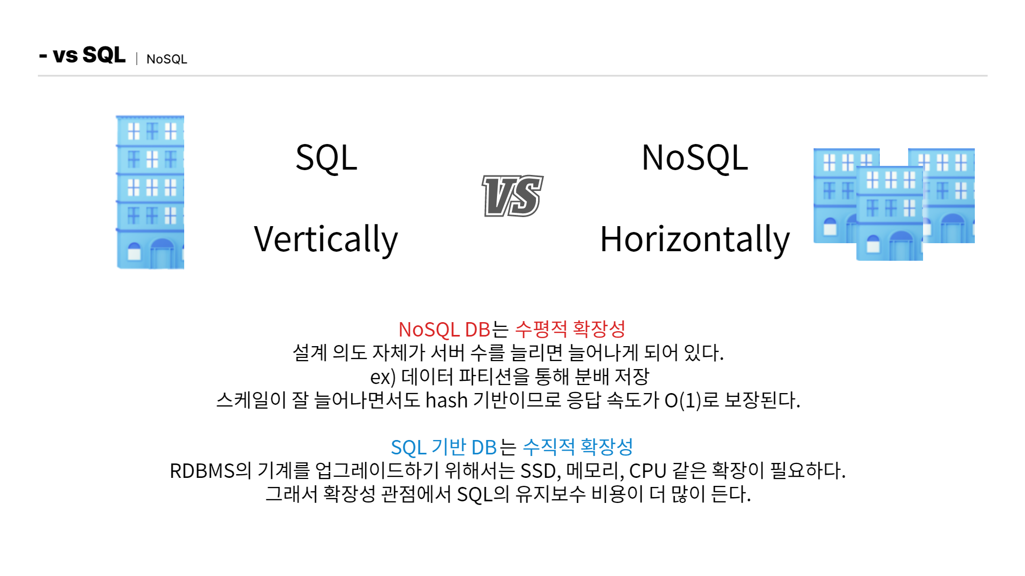
Notes:
먼저 확장성 관점입니다.
NoSQL은 수평적 확장성을 지닙니다. 설계한 의도 자체가 서버 수를 늘리면 늘어나게 되어 있기 때문에, 스케일이 잘 늘어나면서도 Hash를 이용하기 때문에 응답 속도가 O(1)로 보장됩니다.
반면 SQL은 수직적 확장성을 지닙니다. RDBMS 기계를 업그레이드하기 위해서는 물리적으로 SSD, 메모리, CPU 같은 확장이 필요합니다. 그래서 확장성 관점에서 SQL이 유지보수 비용이 더 많이 들게 됩니다.

Slide 6
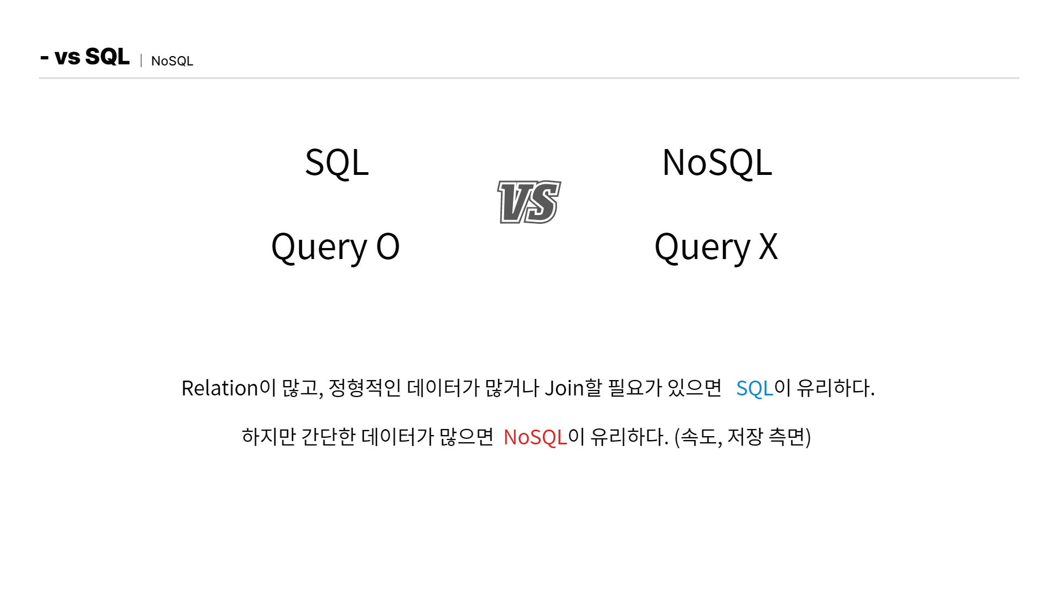
Notes:
그리고 SQL 쿼리 있고 없고 차이가 있습니다. 정확히는 쿼리의 유무 보다는 쿼리의 복잡성이라고 보시면 될 것 같습니다.
Relation이 많고, 정형적인 데이터가 많거나 Join할 필요가 많으면 SQL이 더 좋습니다.
하지만 간단한 데이터가 많다면 NoSQL이 더 좋습니다.

Slide 7
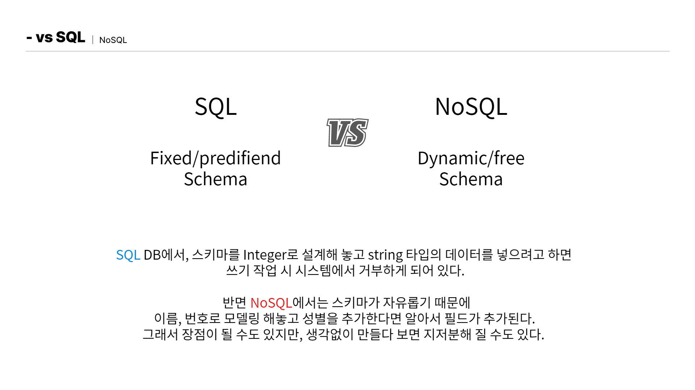
Notes:
다음 차이점은, SQL은 스키마가 강하다는 점입니다.
INTEGER로 설계해 놓고 string을 넣으면 자체적으로 거부하게 되어 있습니다.
NoSQL은 스키마가 자유롭습니다. 처음에 이름, 번호로 모델링 해놓고 성별을 추가한다면 알아서 필드가 추가됩니다. 그래서 장점이 될 수도 있지만, 생각 없이 만들다 보면 지저분해질 수 있어 제한을 걸고 사용하기도 합니다.

Slide 8
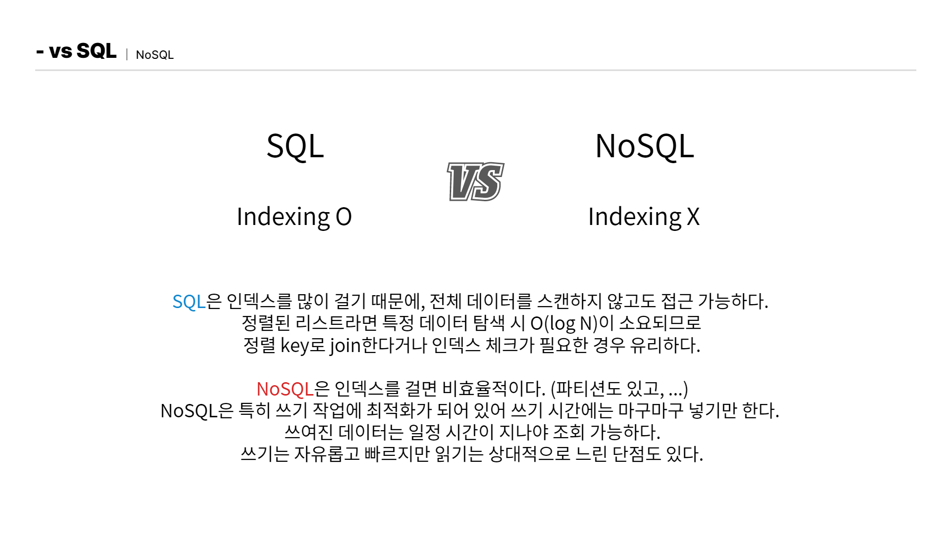
Notes:
그리고 SQL은 인덱스를 많이 걸기 때문에 데이터를 전체 스캔하지 않고도 접근할 수 있습니다.
sorted list라면 특정 데이터를 탐색할 때 O(log N)의 시간이 소요됩니다. 그래서 key로 join을 한다든지, 인덱스를 체크해야 하는 경우 SQL이 유리합니다.
NoSQL은 인덱스를 걸면 비효율적이라고 합니다. Insertion에는 최적화가 되어 있어 insertion time에는 마구마구 넣기만 하고, 시간이 조금 지나면 조회할 수 있다고 합니다. 그래서 쓰기는 자유롭고 빠르지만 읽기는 느립니다. 하지만 이런 점은 요즘 크게 체감하지는 못한다고 합니다.

Slide 9
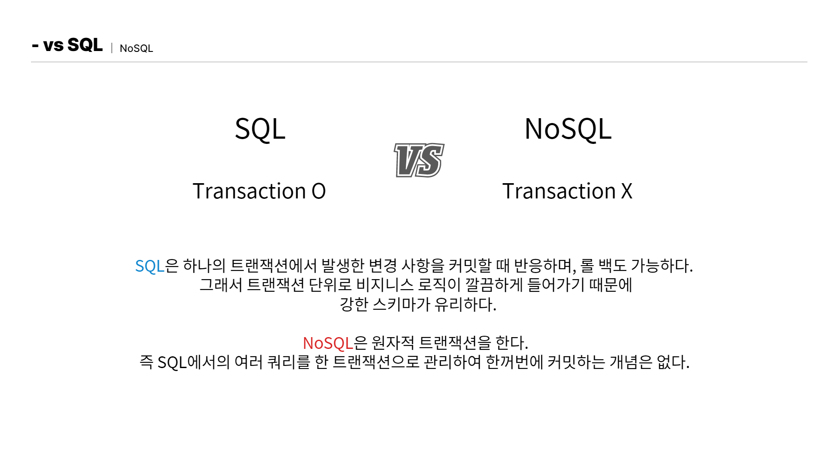
Notes:
그리고 SQL의 장점이라고 생각한 것은, 트랜잭션입니다.
MySQL 실습 때 트랜잭션을 소개해드린 적이 있었는데, SQL에서는 하나의 트랜잭션에서 발생한 변경 사항을 커밋할 때 까지 반영하지 않다가 커밋할 때 반응하며, 롤 백도 가능합니다.
그래서 트랜잭션 단위로 비즈니스 로직이 깔끔하게 들어가기 때문에 강한 스키마가 유리합니다.
NoSQL은 원자적 트랜잭션을 한다고 합니다. 즉 SQL에서의 여러 쿼리를 한꺼번에 커밋하는 개념은 없는 것입니다.

Slide 10
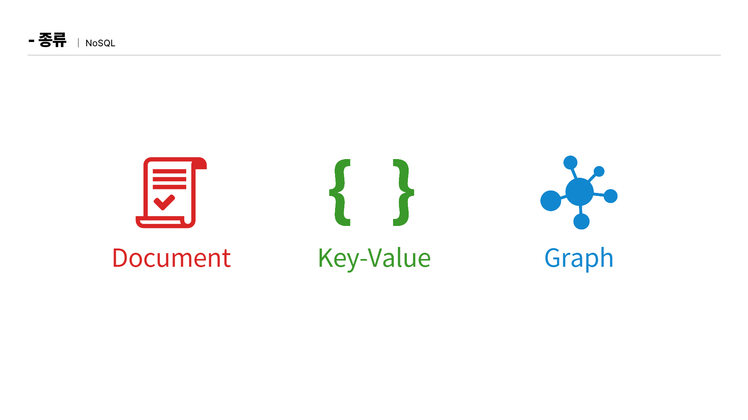
Notes:
NoSQL은 크게 3가지 카테고리가 있습니다. Document, Key-value, Graph 입니다.

Slide 11
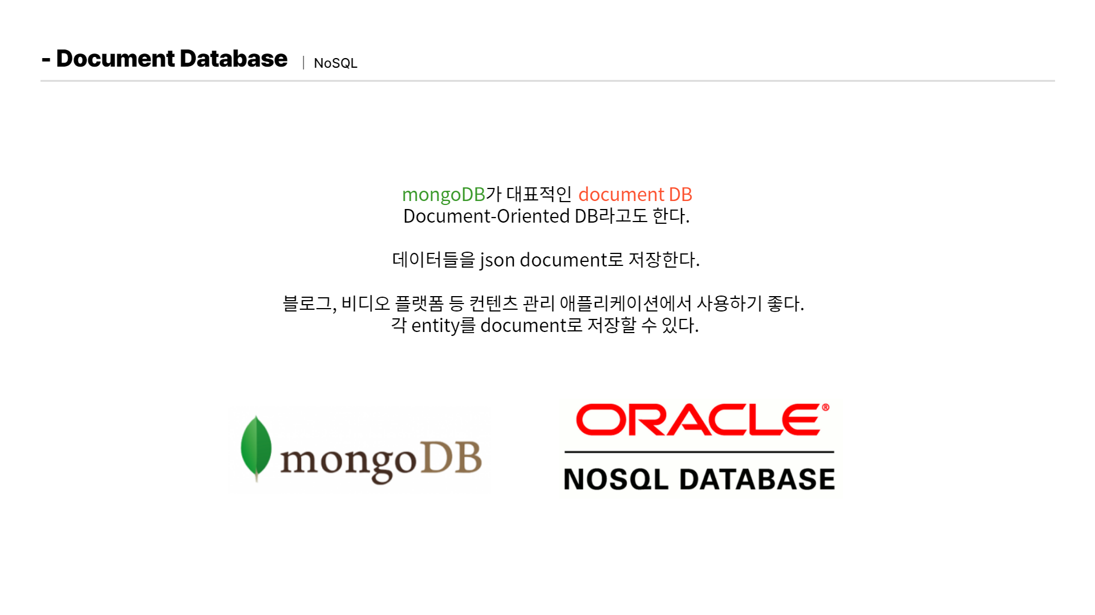
Notes:
몽고디비가 대표적인 document db입니다.
document-oriented db라고도 합니다.
여기서는 데이터들을 json document로 저장합니다.
블로그, 비디오 플랫폼 등 컨텐츠 관리 애플리케이션에서 사용하기 좋은데, 각 entity를 document로 저장할 수 있기 때문입니다.
mongoDB말고도, ORACLE의 NoSQL 데이터베이스 등 다양한 document db가 있습니다.

Slide 12
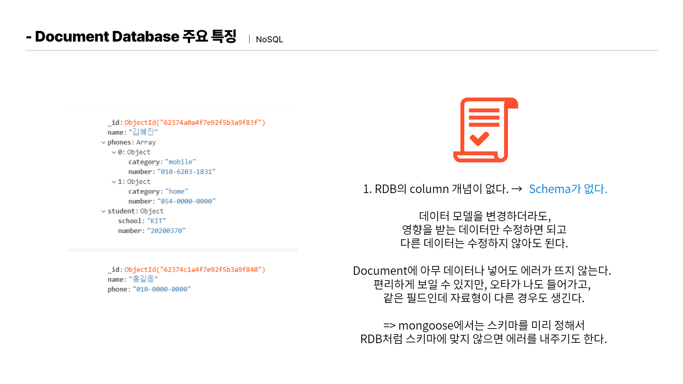
Notes:
document db의 주요 특징이라고 해놓았지만 여기서 소개할 3가지 특징은 공부를 다 해보고 나니까 sql과 비교했을 때의 noSQL의 전반적인 특징 같습니다 ㅎㅎ.
아까 설명 드린 자유로운 스키마에 관해, 자세하게 실제 몽고디비를 사용하면서 살펴보겠습니다.
스키마가 없다는 것은 데이터 모델을 변경하더라도 영향을 받지 않는 데이터는 수정하지 않아도 됩니다.
그리고 정형 데이터가 아니기 때문에, 아무 데이터나 넣어도 에러가 뜨지 않습니다.
그래서 편리하게 보일 수는 잇지만, 오타가 나도 들어가고 같은 필드에 자료형이 다른 경우도 생깁니다.
그래서 mongodb의 mongoose 모듈은 스키마를 미리 모델링하여 RDB처럼 스키마에 맞지 않으면 에러를 내주기도 한다고 합니다.

Slide 13
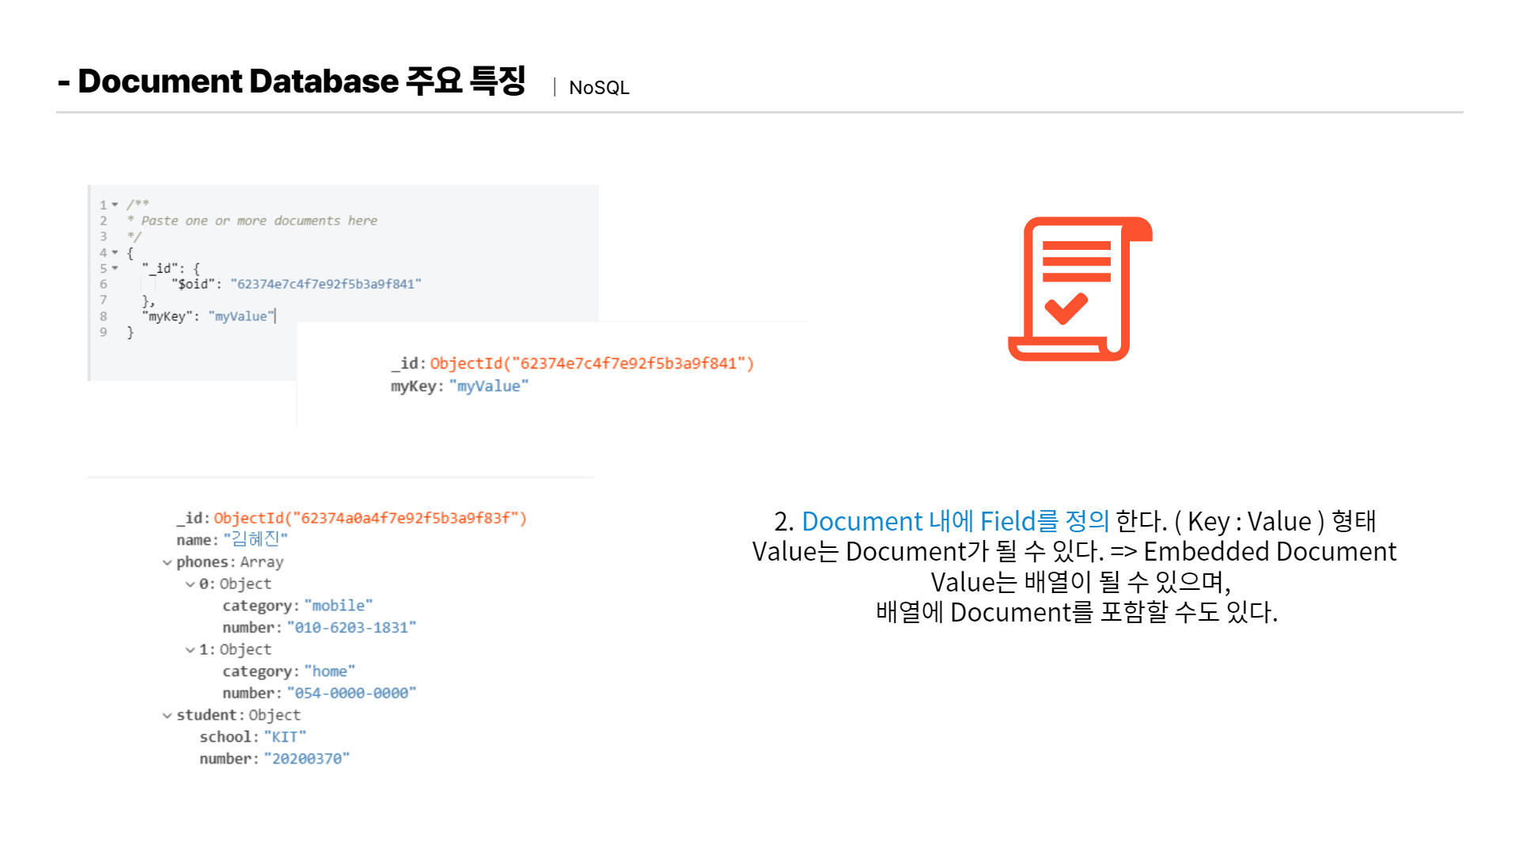
Notes:
그리고 Document 내에 Field를 정의하게 됩니다.
미리 스키마를 정해놓은 것이 아니기 때문에, 임의로 필드명을 바꾸어서 입력해도 잘 들어갑니다.
그리고 value에는 document가 들어갈 수도 있는데 이것을 Embedded document라고 합니다.
그리고 value는 배열이 될 수도 있고 그 배열에 document를 포함할 수도 있습니다.

Slide 14
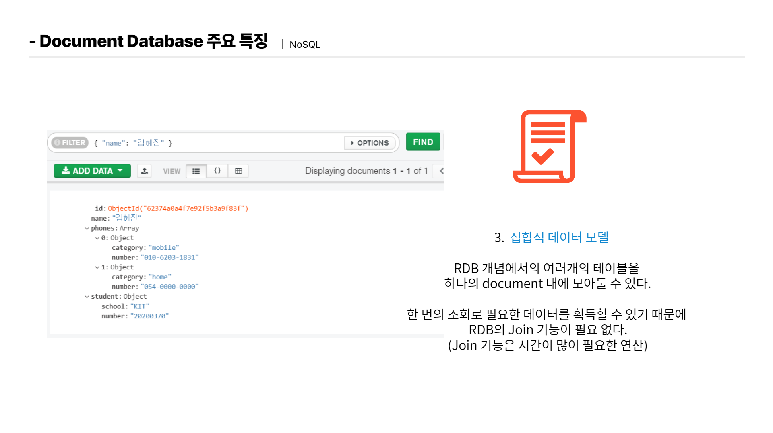
Notes:
그리고 RDB 개념에서의 여러 개의 테이블을 하나의 document 내에 모아둘 수 있습니다.
RDB라면 전화번호가 여러 개일 때, 전화번호 테이블을 하나 만들어서 유저를 참조하고 전화번호의 카테고리와 번호를 관리해야 할 것입니다. 그리고 유저 정보와 전화번호를 같이 조회한다면 join 연산을 이용할 수 있습니다.
하지만 여기서는 한 번의 조회로 필요한 데이터를 획득할 수 있기 때문에 join 기능이 필요 없습니다.

Slide 15
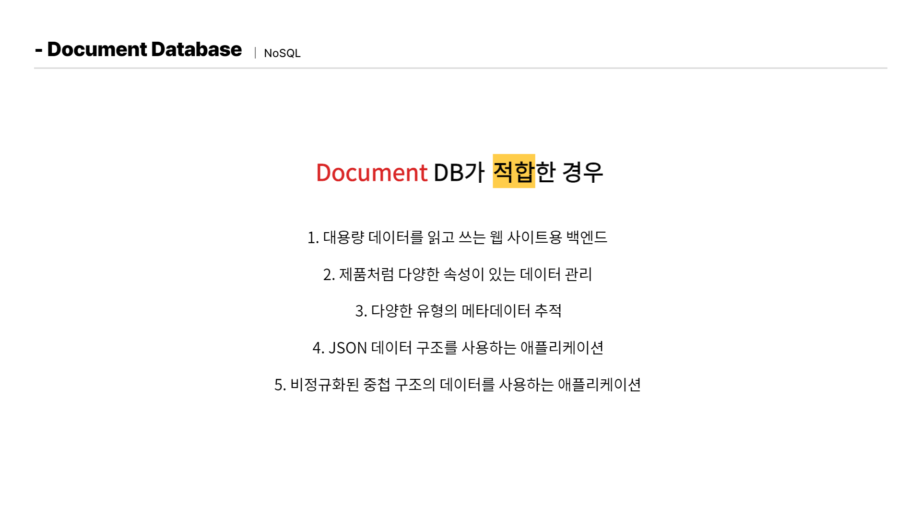
Notes:
Document db가 적합한 경우는
대용량 데이터를 읽고 쓰는 웹 사이트용 백엔드나
제품처럼 다양하고 가변적인 속성이 있는 데이터를 관리할 때,
다양한 유형의 메타데이터를 추적하거나
JSON 데이터 구조를 사용하는 애플리케이션
그리고 마지막으로 비정규화된 중첩 구조의 데이터를 사용하는 애플리케이션입니다.
RDB에서는 db 설계 목적 자체가 중복을 제거하기 위해, 중복 데이터를 없애기 위한 정규화를 진행하는데, 중복 데이터를 허용하는 구조의 경우 Document DB가 적합하다고 할 수 있습니다.

Slide 16
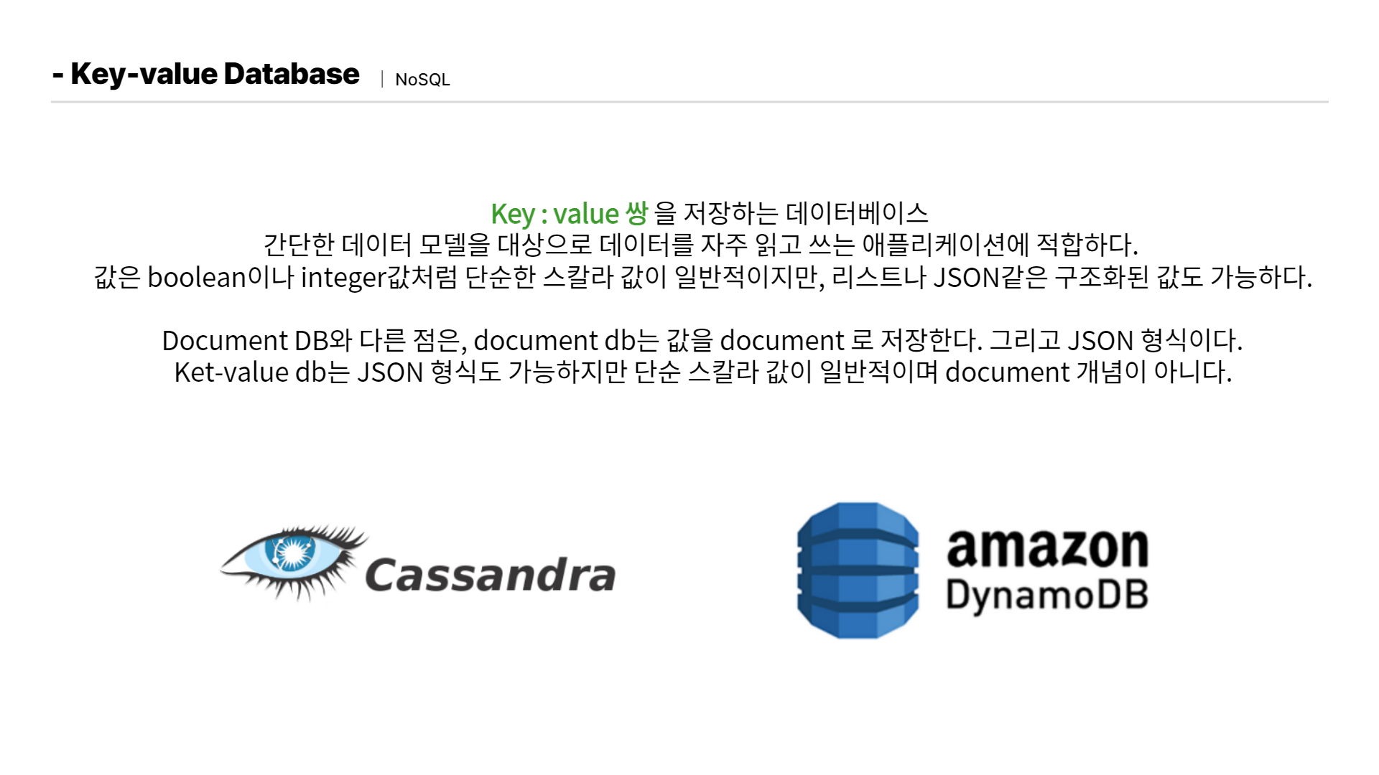

Slide 17
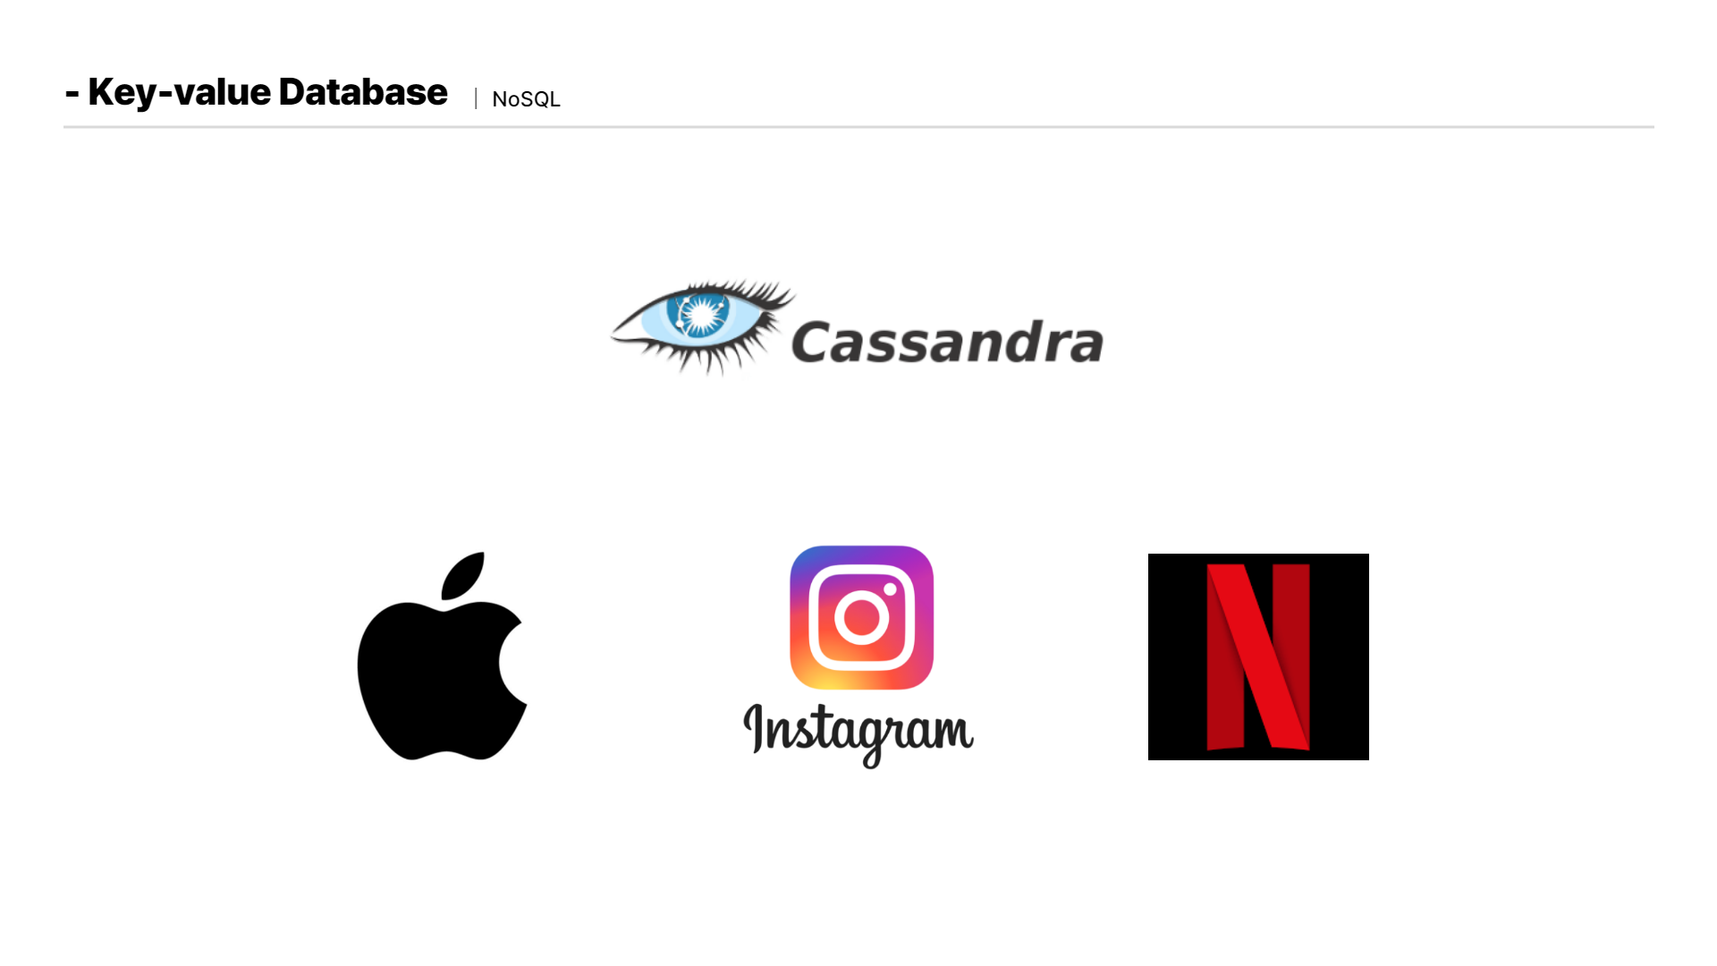
Notes:
카산드라 디비는 읽고 쓰는 것이 매우 빠른데, 수많은 아이템을 1초만에 쓸 수 있다고 합니다.
애플이 카산드라로 10페타바이트의 데이터를 관리하고 있다고 합니다.
그리고 넷플릭스, 인스타그램도 사용하고 있고, 읽고 쓰기가 빠르기 때문에 검색엔진을 구현할 때 좋다고 합니다.
이 외에도 Dynamo DB가 유명한 키밸류 디비인데, 아마존이 만든 디비입니다. 매초 24000개의 읽기와 3300개의 쓰기를 지원한다고 합니다.

Slide 18
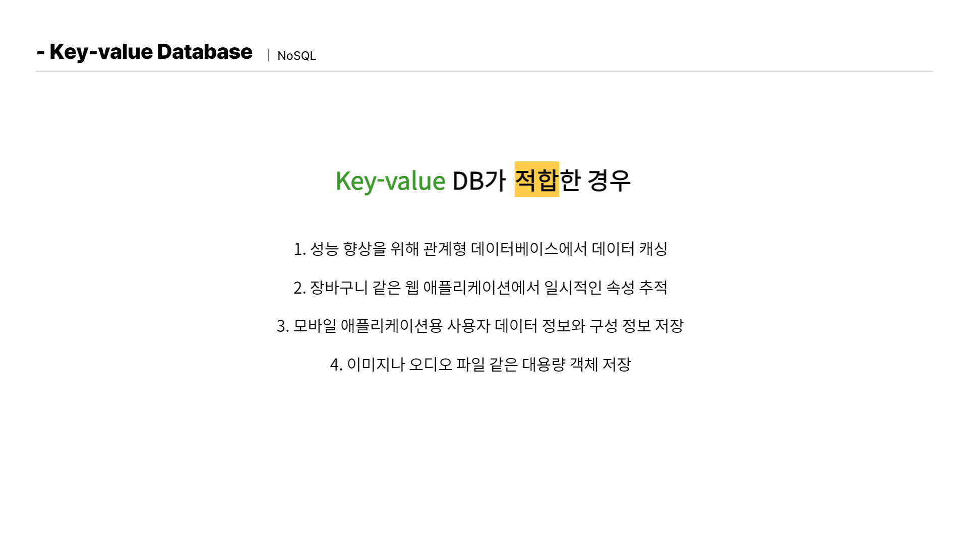
Notes:
그래서 데이터를 중간에 캐싱해오는 경우나,
일시적인 속성 추적,
사용자 데이터 정보와 구성 정보 저장,
대용량 객체 저장 시 Key-value DB가 적합하다고 합니다.

Slide 19
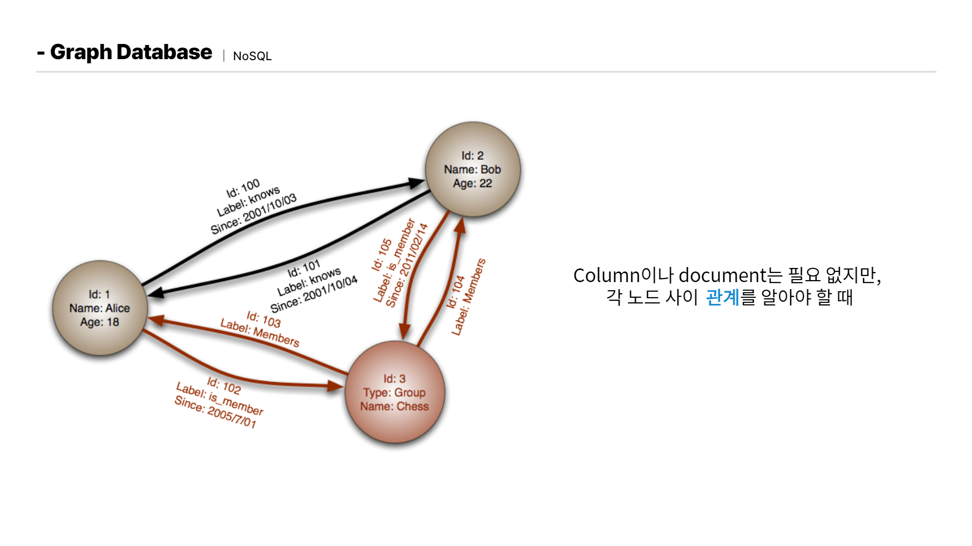

Slide 20
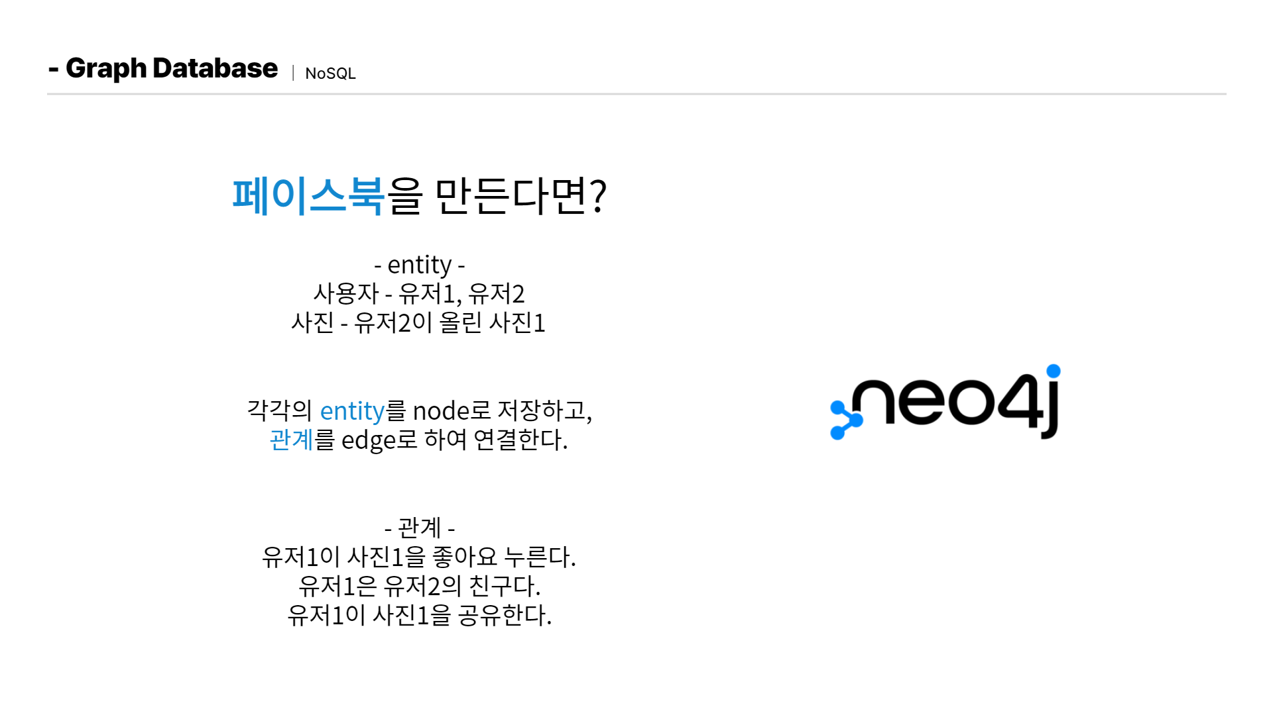
Notes:
이런 정보는 그래프디비에서 가장 잘 저장될 수 있습니다.
그리고 Neo4j라는 디비가 있는데, 소셜 네트워킹 서비스 만들 때 잘 쓰인다고 합니다.

Slide 21

Notes:
SQL, NoSQL 중에 뭘 선택할 것인가에 대한 답을 고르는 것이 공부 목표였습니다.
처음엔 단순히 NoSQL의 큰 장점인 SQL보다 훨씬 빠르다는 것을 보고 스키마도 자유로운데 속도까지 빠르면 안 쓸 이유가 없다고 생각했습니다.
하지만 NoSQL은 그만큼 SQL을 느리게 한 많은 기능들을 포기하고 속도들을 얻은 것이고
그리고 NoSQL은 간단한 데이터가 많다든지, 특히 속도가 빨라야 한다든지 등의 특별한 이슈에 대응하기 좋다고 해서
평범한 프로젝트라면 SQL을 선택할 것 같다고 결론을 내렸습니다.

